Slide 1
Научная статья – это самостоятельное исследование в любой области знаний, освещающее одну или несколько проблем той или иной тематики

Slide 2
НАУЧНЫЕ СТАТЬИ
научно-теоретические
обзорные
научно-практические

Slide 3
СТРУКТУРА СТАТЬИ:
Название (заголовок).
Аннотация.
Ключевые слова.
Введение.
Обзор литературы.
Основная часть (методология, результаты).
Выводы и дальнейшие перспективы исследования.
Список литературы.

Slide 4
Название
Основное требование к названию статьи — краткость и ясность. Максимальная длина заголовка — 10—12 слов.
НАПРИМЕР:
«Особенности развития творческой личности в контексте синергетического подхода»
или
«АКСИОЛОГИЧЕСКИЙ ПОДХОД В ФОРМИРОВАНИИ МИРОВОЗЗРЕНЧЕСКОГО САМООПРЕДЕЛЕНИЯ БУДУЩИХ ПЕДАГОГОВ НАЧАЛЬНОГО ОБРАЗОВАНИЯ»

Slide 5
Аннотация Рекомендуемый объ­ем — 100 – 250 слов на русском и английском языках.
Пример:
В данной статье рассматриваются некоторые аспекты реализации аксиологического подхода в процессе формирования мировоззренческого самоопределения будущих педагогов начального образования, рассмотрены понятия «ценность», «ценностные ориентации», выявлены особенности формирования ценностных ориентаций у студентов – будущих педагогов. Также приводится анализ ценностных ориентаций будущих педагогов начального образования.

Slide 6
Ключевые слова
Размещаются после аннотации в количестве 4—8 слов, приводятся на русском и английском языках.
Например:
Ключевые слова: ценность, ценностные ориентации, мировоззренческое самоопределение, аксиологический подход, педагог начального образования.

Slide 7
Введение
постановка научной проблемы, обозначение ее актуальности, связи с важнейшими задачами, которые необходимо решить, формулировка цели исследования.
Объем введения примерно равен 1 абзацу или 5–10 строкам.

Slide 8
Обзор литературы
Пример:
В современной философской и педагогической литературе проблему ценностей и ценностных ориентаций рассматривали О.Г. Дробницкий, А.И. Зеленкова, В.Н. Сагатовский, Т.Н. Титаренко, И.Т. Фролов. Развернутый анализ концептуальных подходов к феномену ценностных ориентаций мы находим в исследованиях В.В. Гречаного, Н.Ф. Добрынина, А.Н. Леонтьева, Д.Н. Узнадзе и др.
К изучению особенностей формирования ценностных ориентаций студенческой молодежи обращаются В.П.Анненков, А.В. Волкова, О.А. Гданская, Л.Б. Ескина, В.Д. Повзун, С.А. Лапаенко, В.В. Марчук, Н.А. Ткачева, О.Ф. Турянская, В.В. Сериков и другие.

Slide 9
Основная часть
Теоретическая статья: автор вначале приводит основные положения, мысли, которые в дальнейшем будут подвергнуты анализу с последующим выводом.
Эмпирические научные статьи, используя ряд теоретических методов, в основном опираются на практические методы измерения, наблюдения, эксперимента и т. п.

Slide 10
Выводы
автор исследования суммирует результаты осмысления темы, выводы, обобщения и рекомендации, которые вытекают из его работы, подчеркивает их практическую значимость, а также определяет основные направления для дальнейшего исследования в этой области знаний.

Slide 11
Список литературы
Например:
Учебное пособие: Белоусов, К. И. Введение в экспериментальную лингвистику: учеб. пособие / К. И. Белоусов, Н. А. Блазнова; науч. ред. Г. Г. Москальчук. - Бийск : НИЦ БПГУ им. В. М. Шукшина, 2004. – 139 с.
Научная статья: Абдулгалимов, Р. М. Образовательный процесс в формировании мировоззрения будущего врача в медицинском вузе / Р. М. Абдулгалимов // Проблемы соврем. пед. образования. Сер. «Пед. и психол.». – 2018. – Вып. 59, ч. 2. – С. 4–6.
Ссылка на источник [8, с.19]
Оформление цитаты (цит. по[3, с.28])

Slide 12
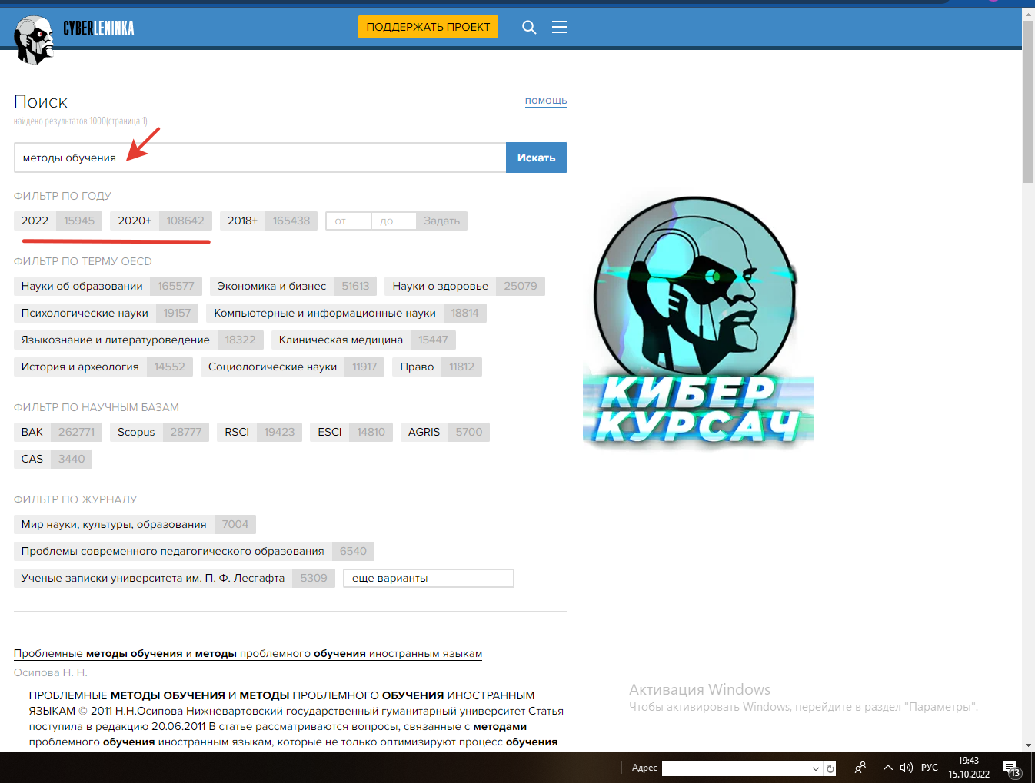

Slide 13
